Slide 1
Lý Thuyết Cửa Sổ Vỡ (Broken Window Theory)
Ứng dụng trong an ninh, đô thị và phát triển phần mềm

Slide 2
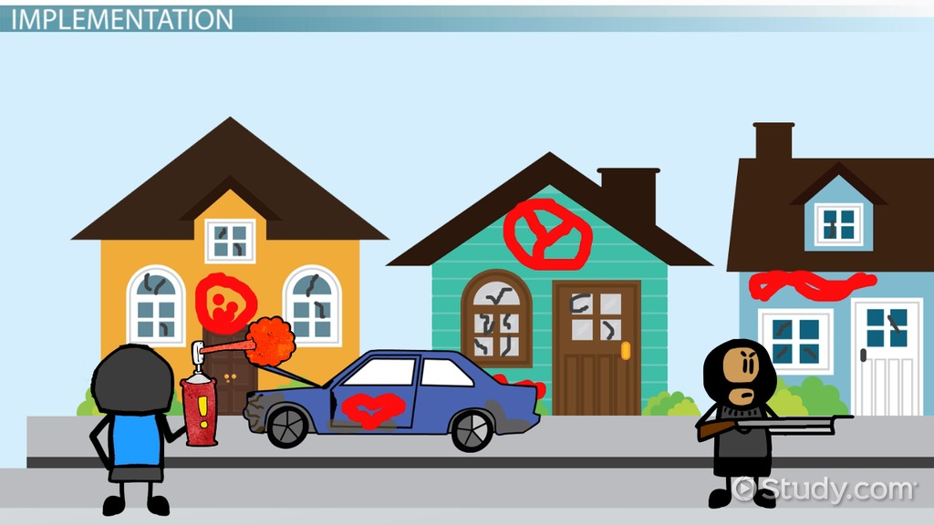
📌Giới Thiệu Lý Thuyết Cửa Sổ Vỡ
Lý thuyết này cho rằng: những dấu hiệu nhỏ của sự xuống cấp và vô tổ chức trong một môi trường có thể khuyến khích các hành vi xấu và tội phạm leo thang.
Một khu phố có rác thải, vẽ bậy, đổ nát → Dẫn đến hành vi phạm tội nhiều hơn.
Nguồn: Broken Window Theory in Policing | Definition, Effects & Examples

Slide 3
📜Nguồn Gốc Lý Thuyết
✅Được đề xuất bởi James Q.Wilson và George L. Kelling năm 1982.
✅Dựa trên thí nghiệm của Philip Zimbardo (1969) về xe hơi bị bỏ rơi:
Ông đặt hai chiếc xe hơi bị bỏ lại ở hai khu vực khác nhau.
Chiếc xe không có biển số và có dấu hiệu hư hỏng ban đầu đã bị đập phá nhanh chóng so với chiếc xe còn lại.
💡Bài học: nếu một khu vực có dấu hiệu suy tàn, nó sẽ nhanh chóng trở nên tệ hơn.

Slide 4
🏙️Ứng Dụng Trong Thực Tiễn
1️⃣Phòng chống tội phạm🚔:
Lý thuyết này được áp dụng trong chính sách an ninh của New York (thập niên 1990).
Cảnh sát tập trung xử lí những tội phạm nhỏ như vẽ bậy, xả rác, vượt vé tàu điện ngầm.
Kết quả: tỷ lệ tội phạm giảm mạnh ở NewYork và nhiều nơi khác.
2️⃣Quản lý đô thị: Đảm bảo vệ sinh và trật tự giúp giảm hành vi xấu.
Nếu một khu phố sạch sẽ, an toàn, có người quan tâm, thì cư dân sẽ cư xử tốt hơn.
Nếu một khu phố dơ bẩn, hư hại, người ta có xu hướng phớt lờ kỷ luật, cư xử tệ hơn.
3️⃣Phần mềm: Code xấu nếu không sửa chữa sẽ làm hệ thống xuống cấp
Code kém chất lượng giống như một "cửa sổ vỡ" trong dự án phần mềm.
Nếu không sửa các vấn đề nhỏ như biến đặt tên kém, thiếu tài liệu, code lặp → Sẽ dẫn đến khoản nợ kỹ thuật lớn hơn.
Quy tắc quan trọng: Dọn dẹp code ngay khi phát hiện vấn đề để tránh hệ thống xuống cấp.

Slide 5
⚠️Chỉ Trích & Tranh Cãi
🔴Một số chính sách dựa trên lý thuyết này gây lạm dụng quyền lực cảnh sát.
➔ Một số cộng đồng bị cảnh sát kiểm soát gắt gao, gây tranh cãi về nhân quyền.
🔴 Liệu tội phạm giảm do lý thuyết này hay do kinh tế phát triển?
🔴 Một số nghiên cứu cho rằng lý thuyết không hoàn toàn chính xác.

Slide 6
📊 Tổng Kết
Lý thuyết cửa sổ vỡ nhấn mạnh sự quan trọng của môi trường sạch đẹp.
Ứng dụng trong tội phạm học, quản lý đô thị và phát triển phần mềm.
Cần cẩn thận trong áp dụng để tránh lạm dụng quyền lực.

